Slide 1

Тема работы: Электромагнитные весы
Министерство науки и высшего образования Российской Федерации
Федеральное государственное бюджетное образовательное учреждение
высшего образования
«Московский государственный технический университет
имени Н.Э. Баумана
Выпускная квалификационная работа магистра
Выполнил студент группы ИУ4-41М Раевский Я.А.
Руководитель ВКР Артемьев Б.В.
Москва, 2021 г.

Slide 2

Работа состоит из:
Работа посвящена разработке устройства «Электромагнитные весы».
Актуальность темы обоснована потребностью высокоточного измерения веса образца, а также созданием многоцелевой левитирующей платформы.
Цель работы: исследовать методы измерения массы объектов, разработать и сконструировать электромагнитную левитирующую платформу, на базе неё спроектировать электромагнитные весы, откалибровать и настроить электромагнитные весы, найти дополнительные способы применения электромагнитной левитирующей платформы.
-Обзора современных электронных весов и методов измерения массы объектов
-Проектирования схем и алгоритмов конструкции устройства
-Разработка конструкции, настройка и тестирование электромагнитных весов

Slide 3
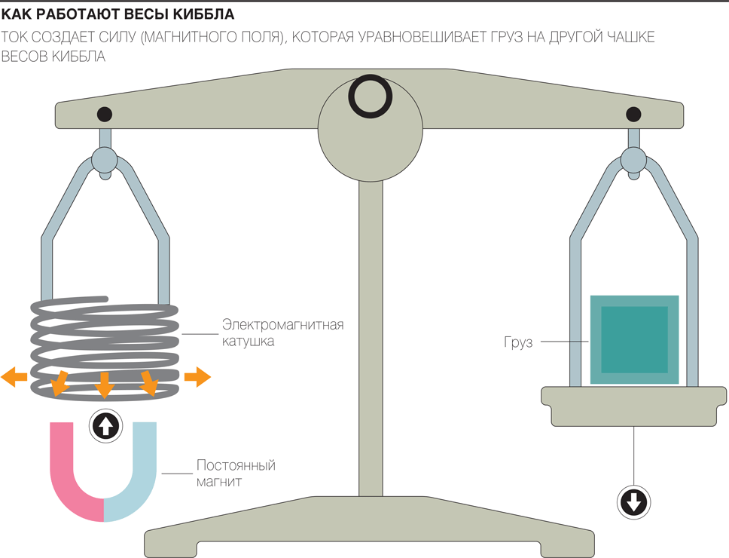

Slide 4
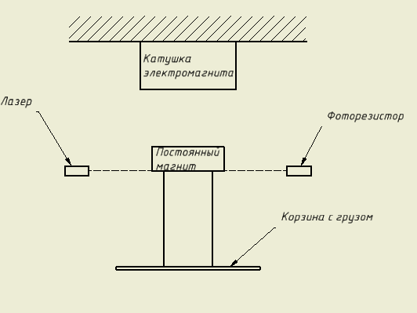
Концепция электромагнитных весов

Slide 5
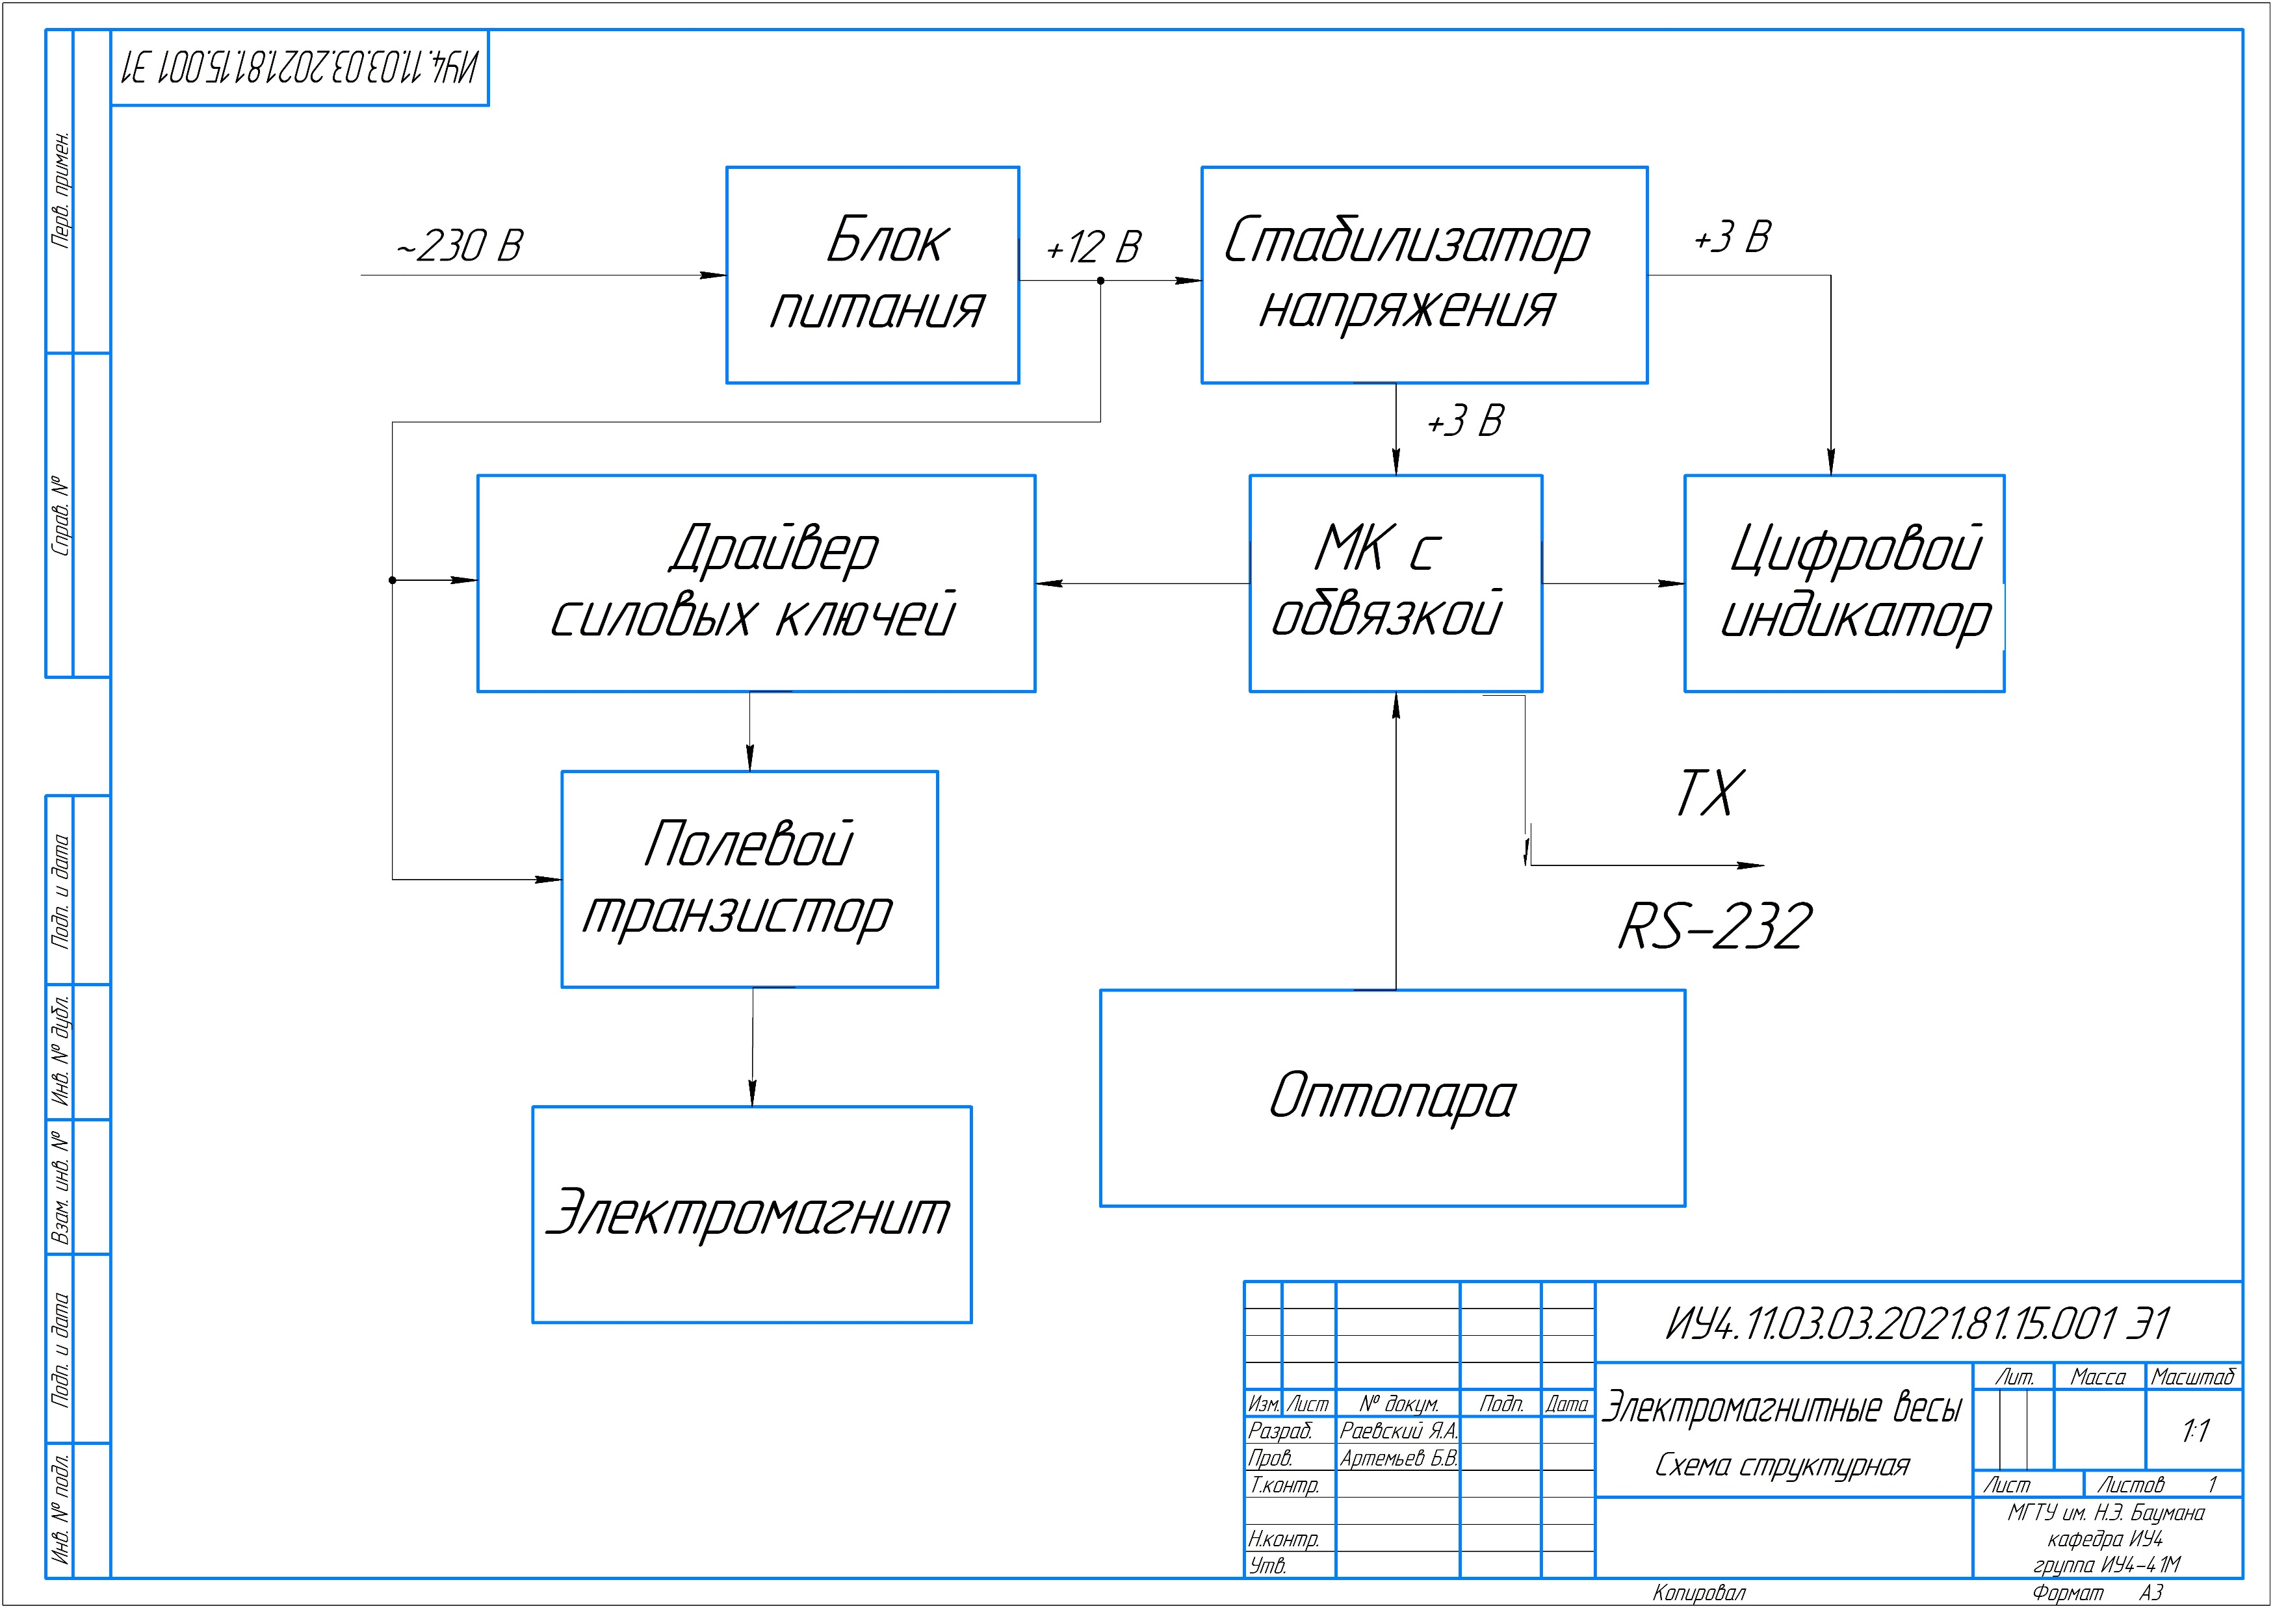

Slide 6
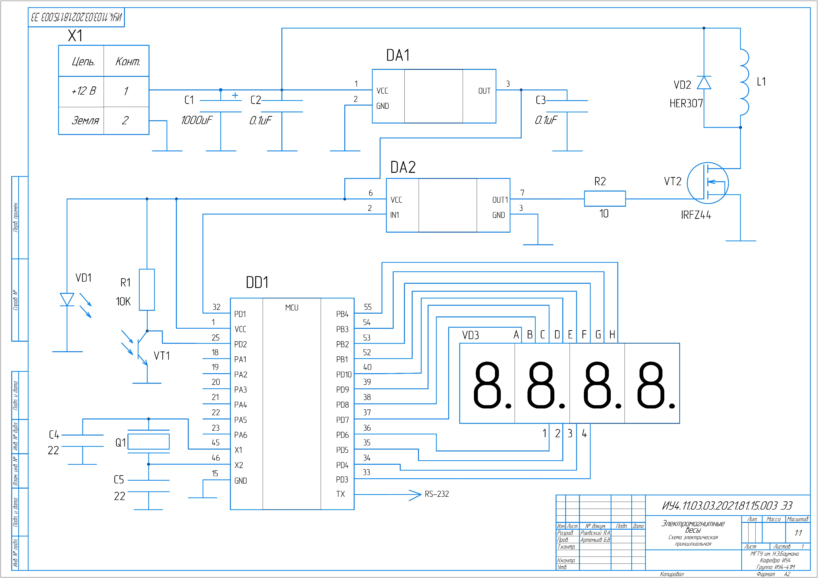

Slide 7
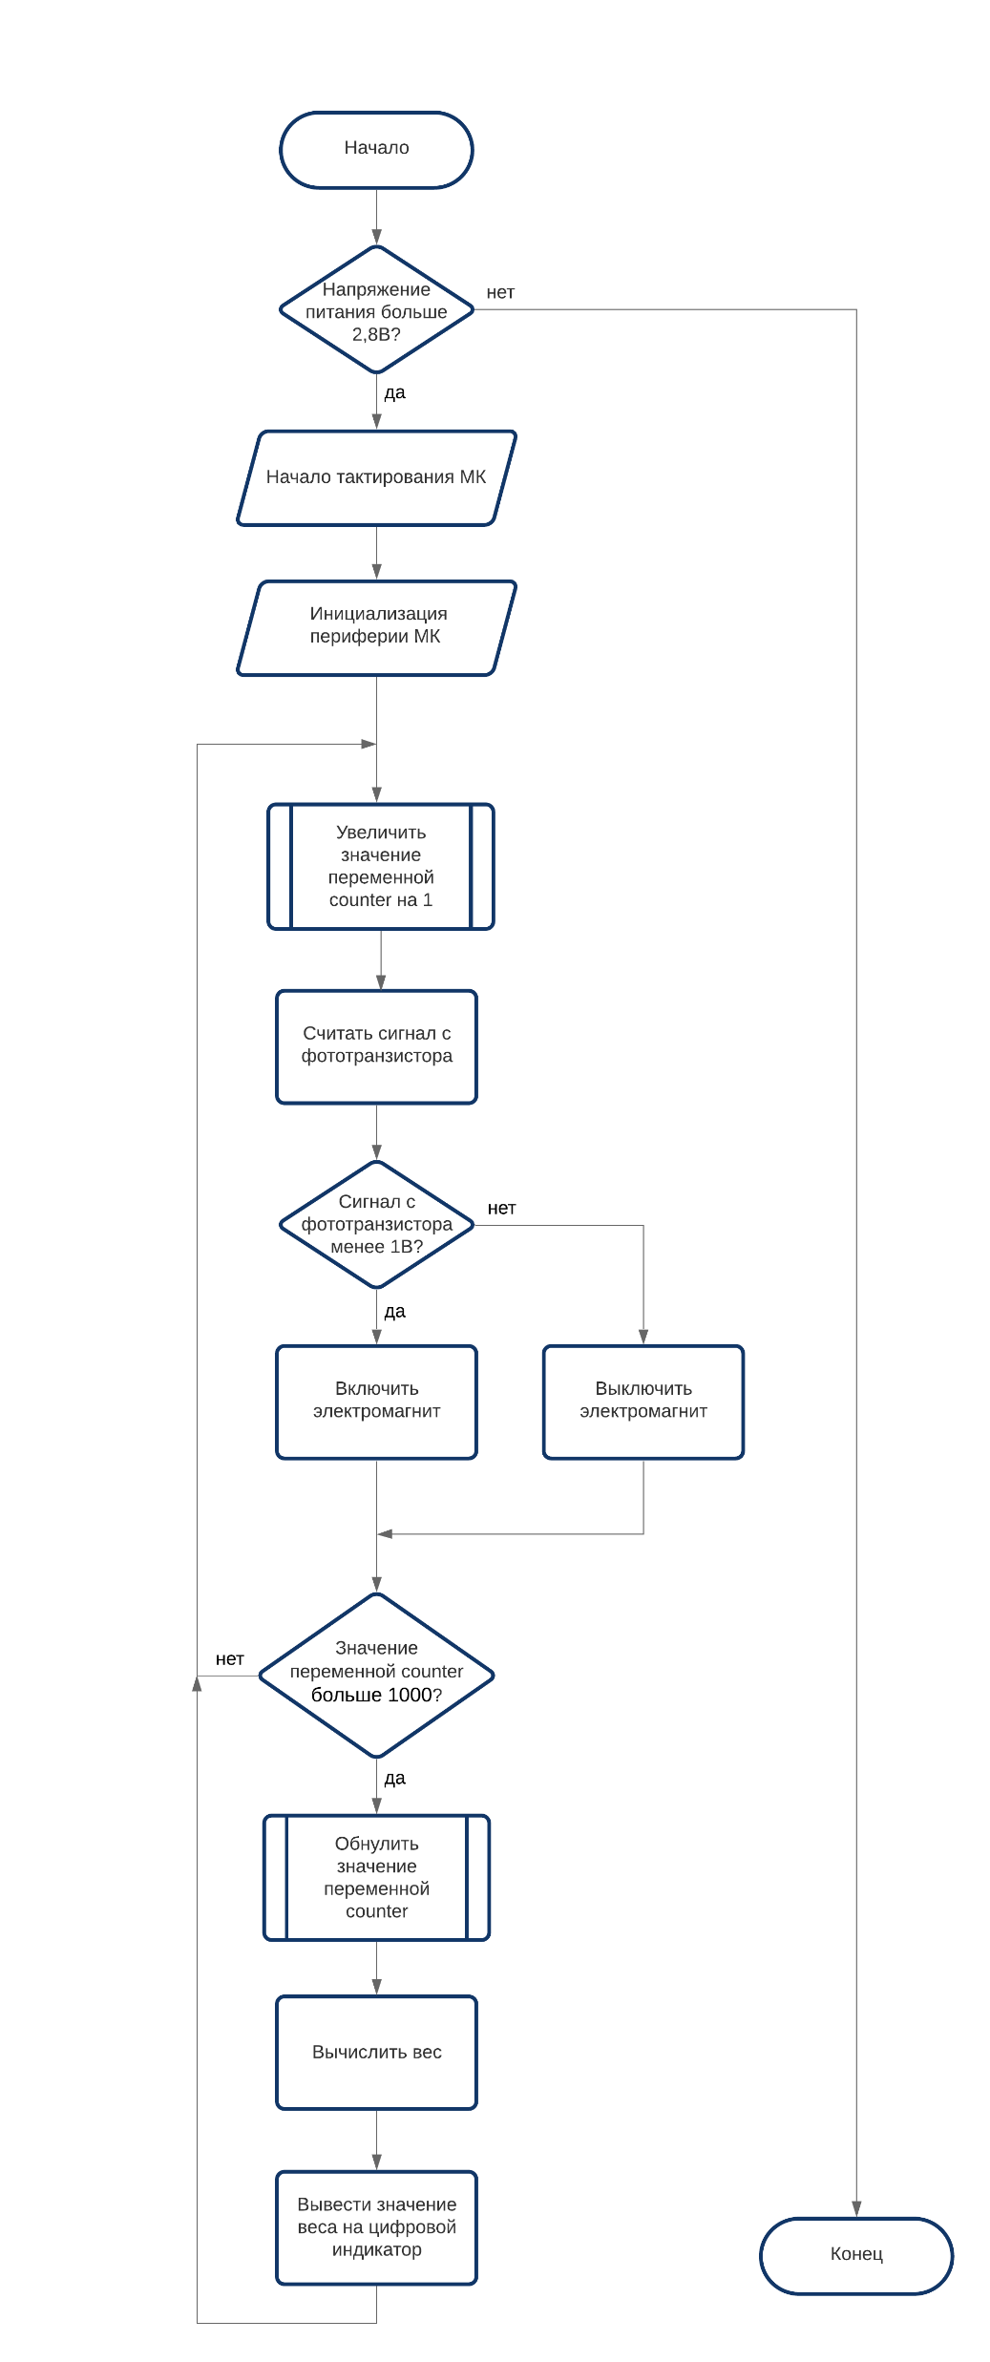
Алгоритм работы

Slide 8
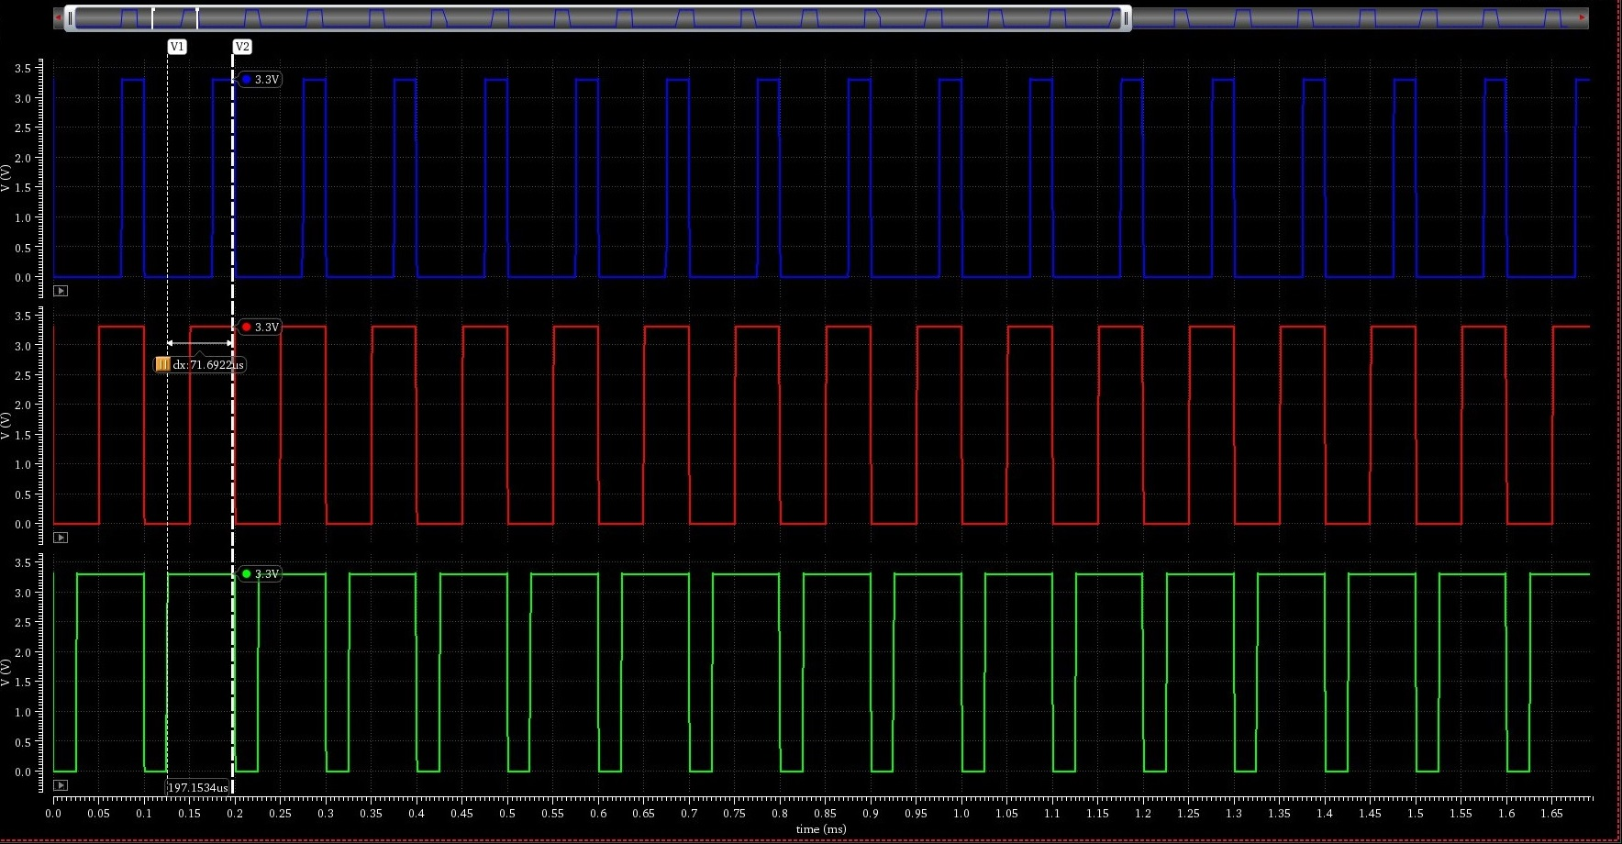
Метод измерения веса

Slide 9
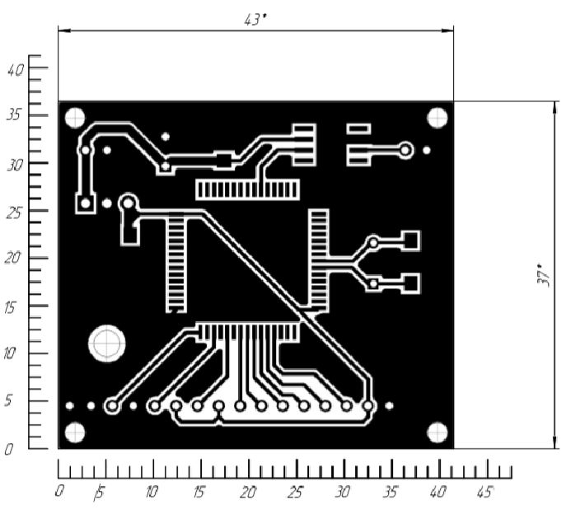
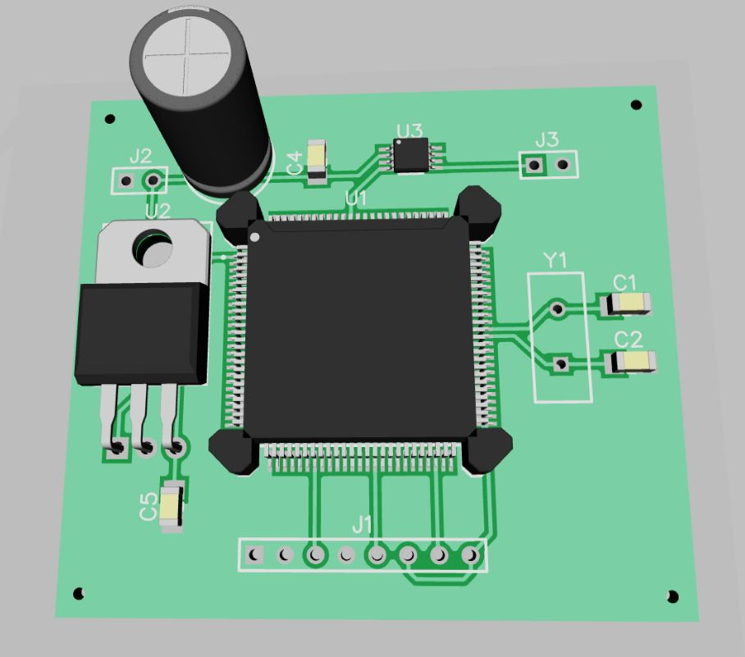
Печатная плата электромагнитных весов

Slide 10
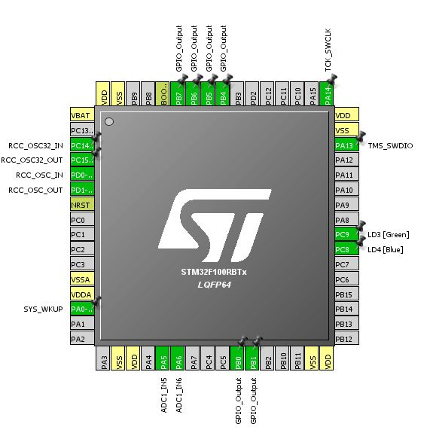
Конфигурирование портов микроконтроллера STM32F100RB в программной среде CubeMX

Slide 11
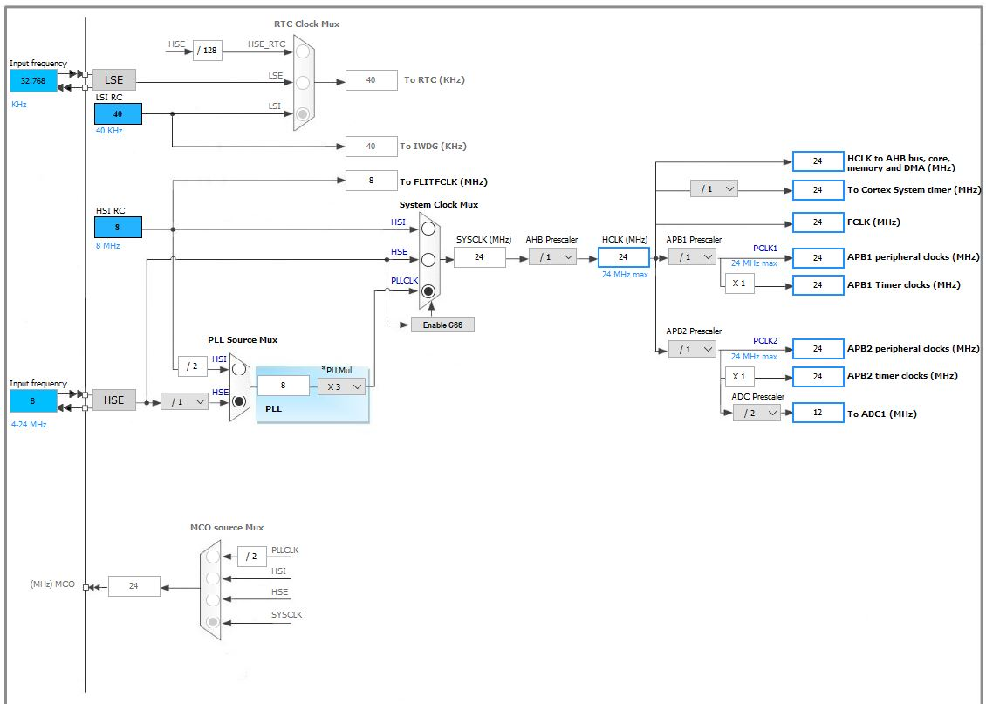
Конфигурация тактирования микроконтроллера STM32F100RB

Slide 12
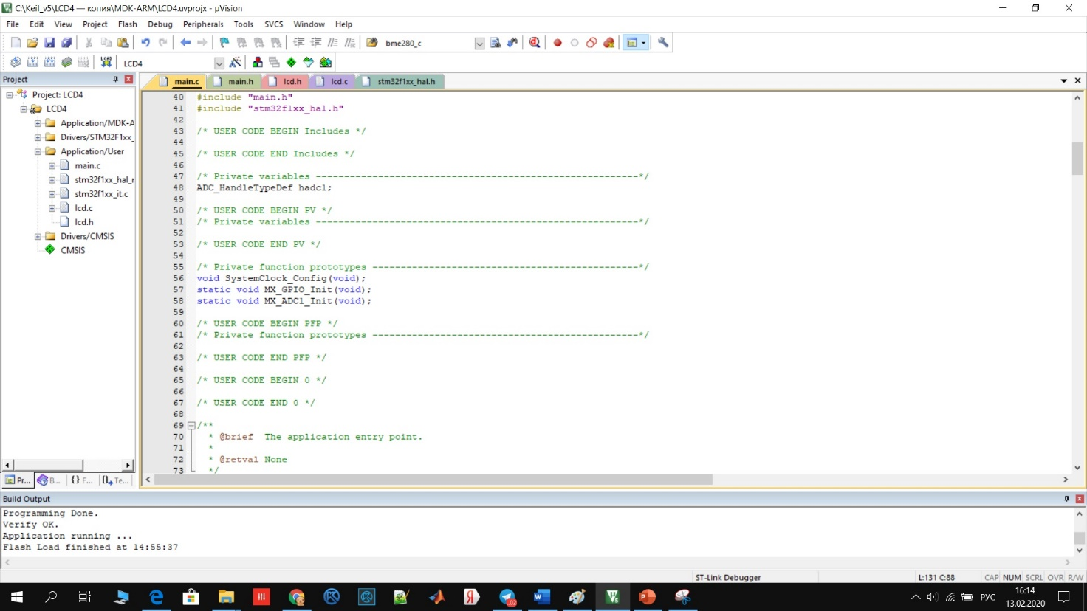
Разработка кода прошивки микроконтроллера

Slide 13
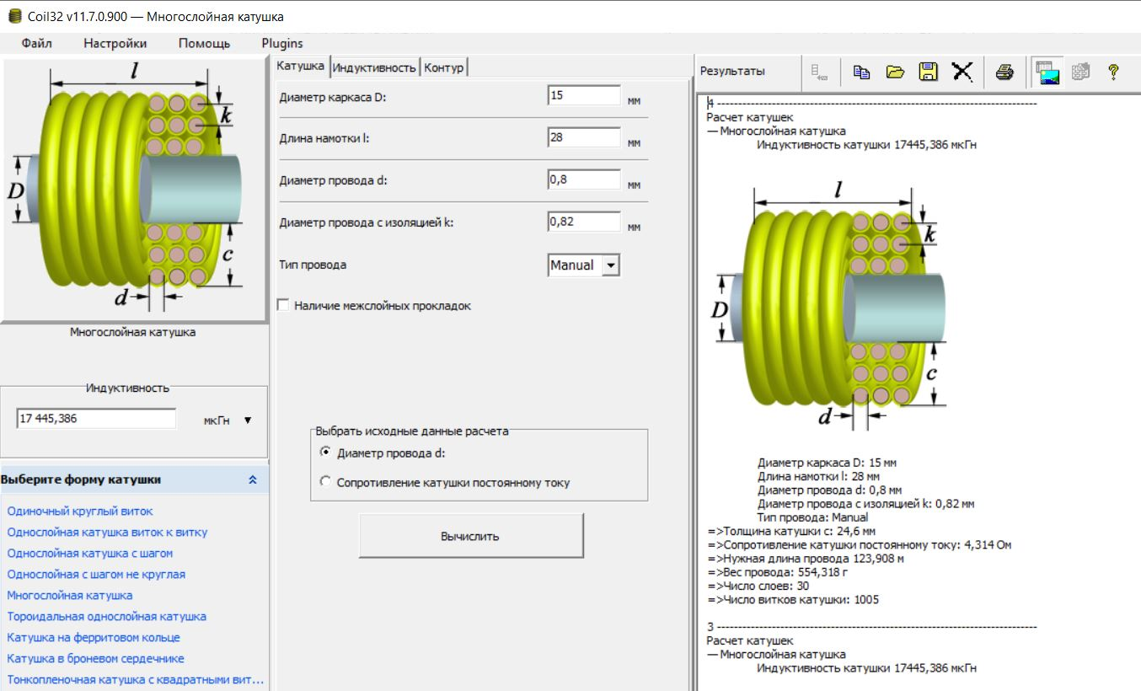
Расчёт катушки электромагнита

Slide 14
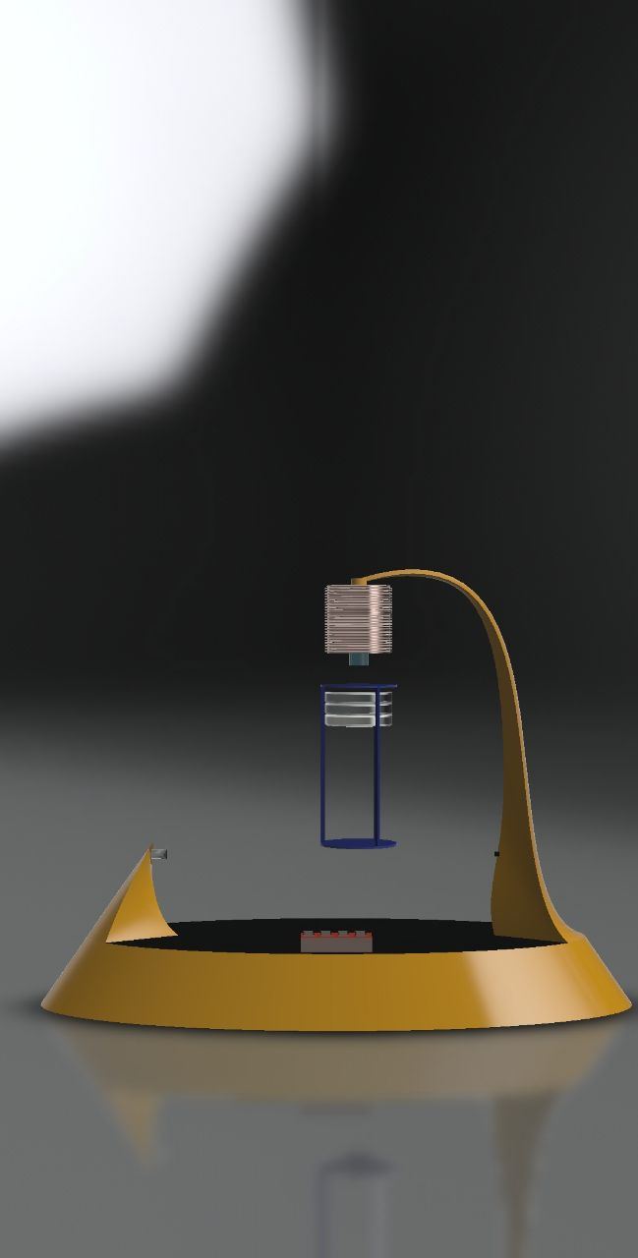
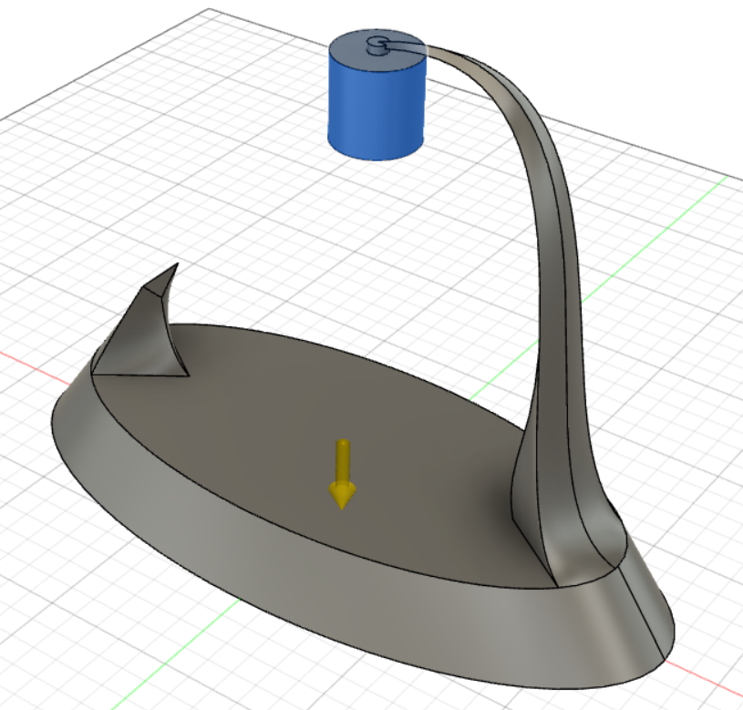
3D модель корпуса электромагнитных весов

Slide 15
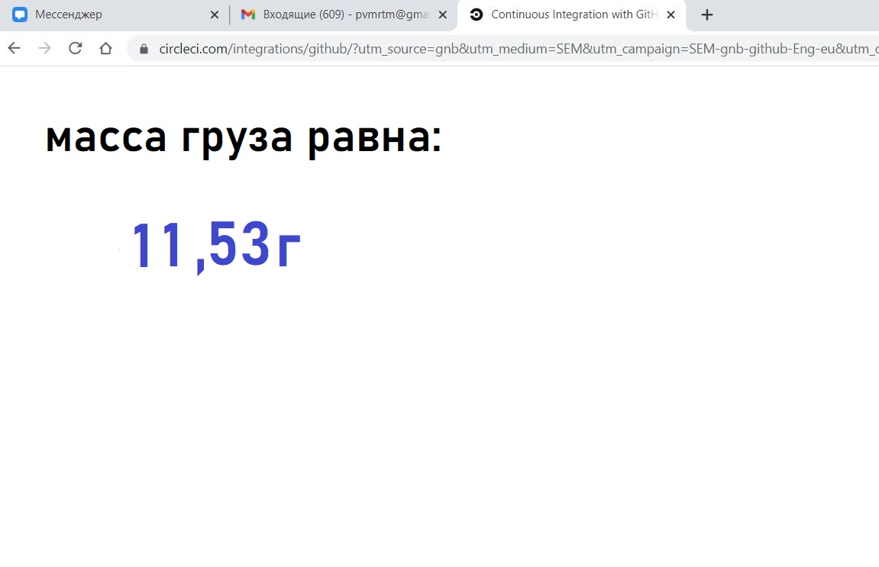
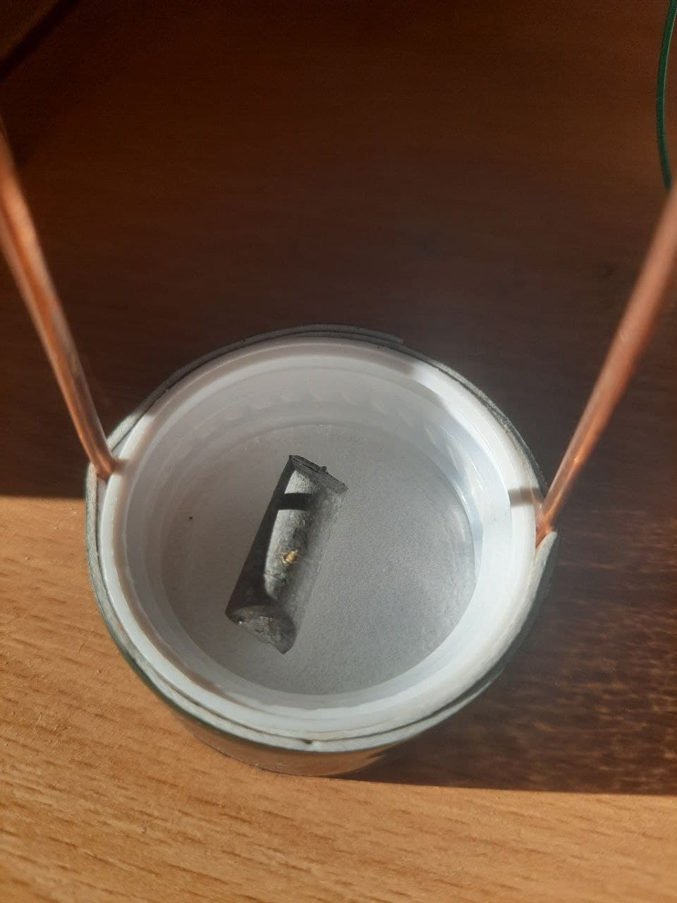
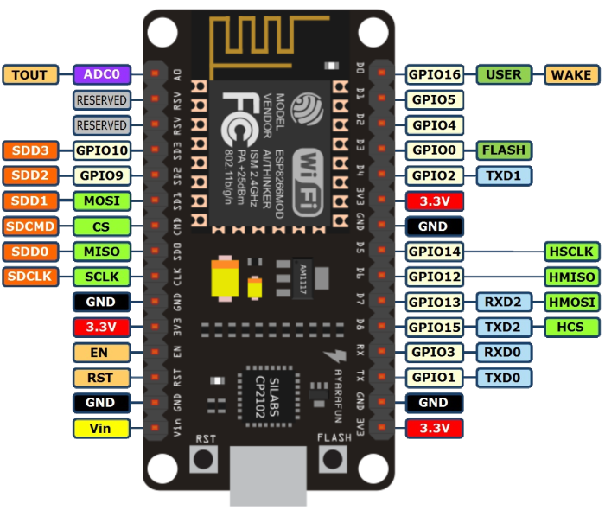
ESP8266

Slide 16
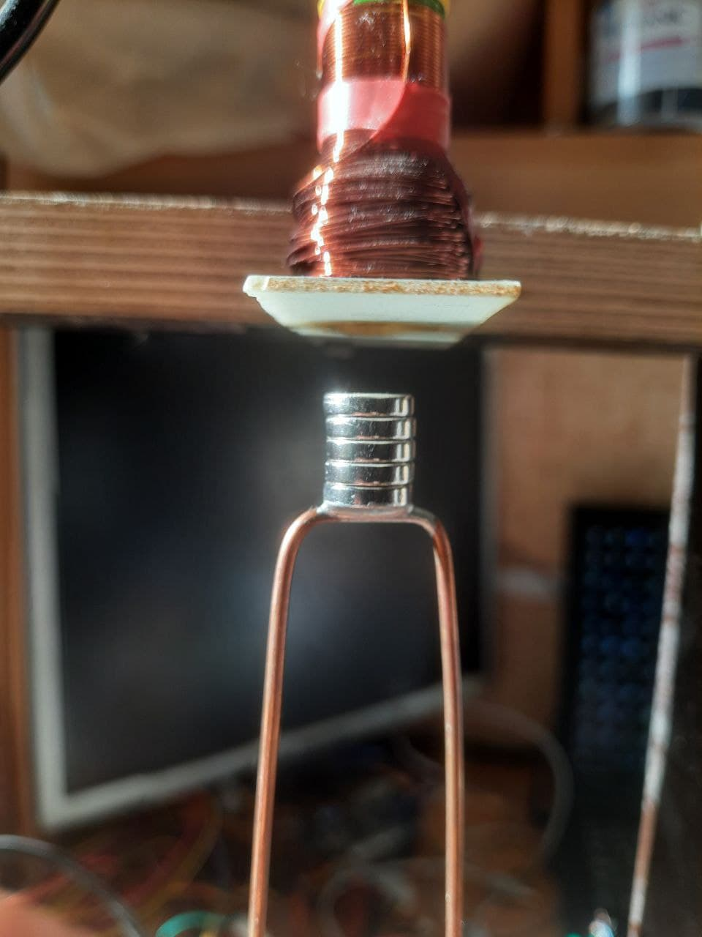
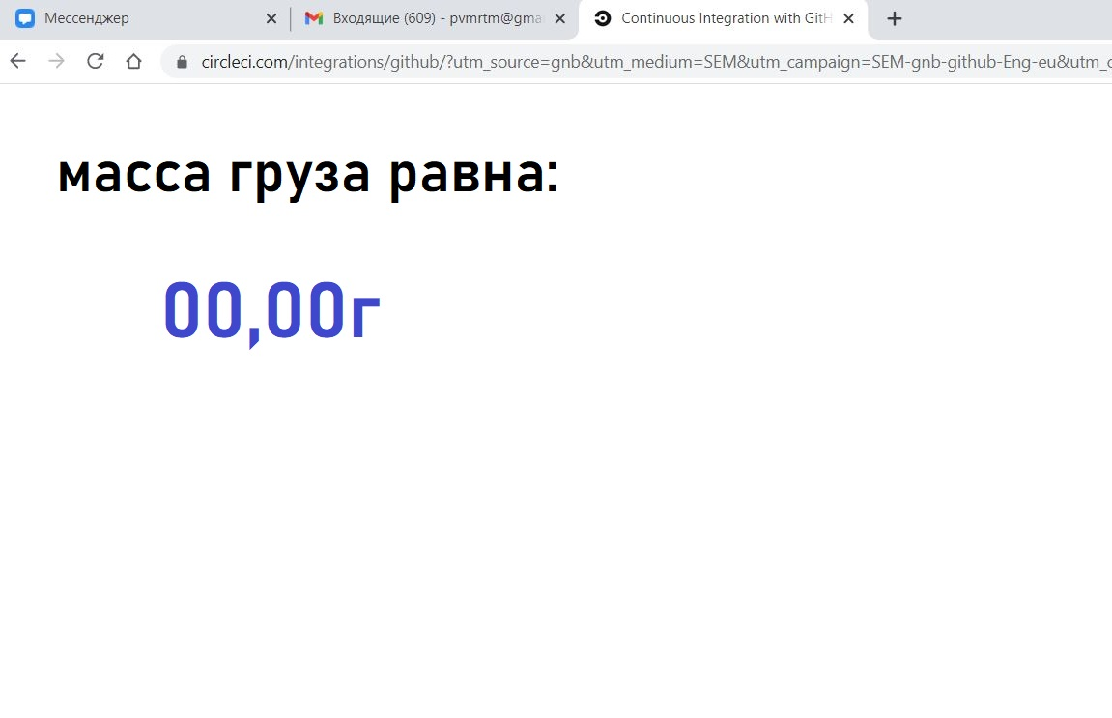
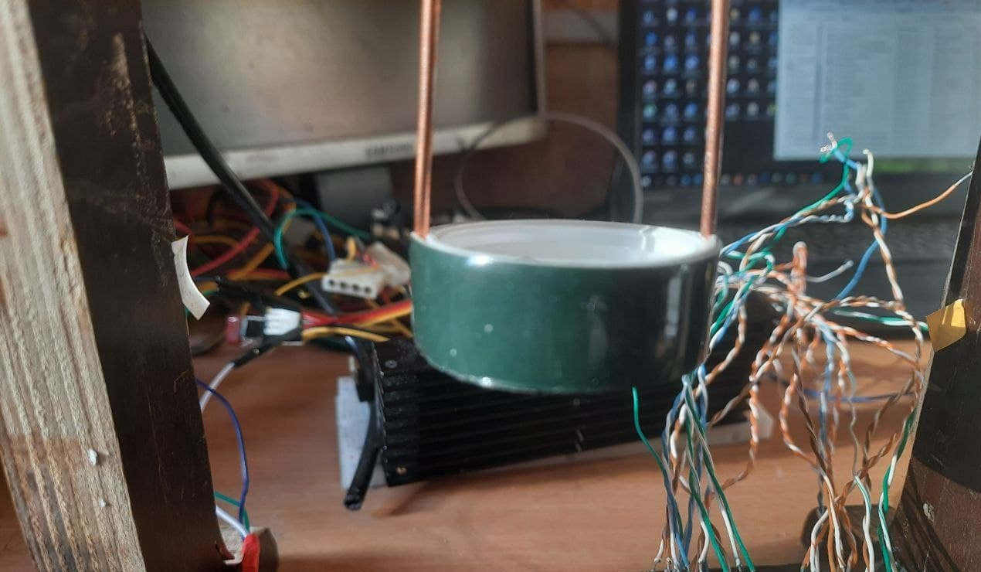

Slide 17
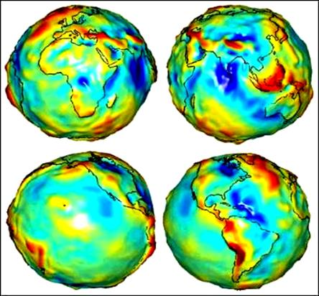
Гравитационная карта Земли

Slide 18
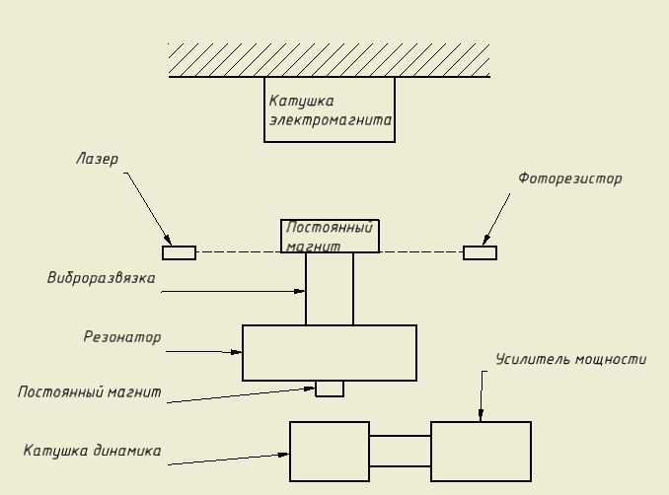
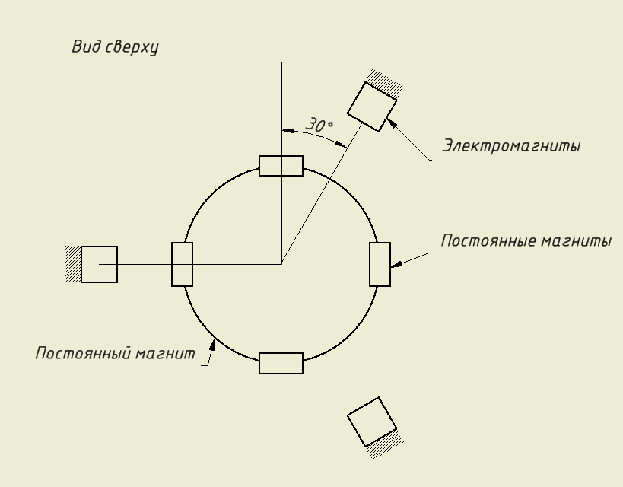
Левитирующий динамик
Маховик без трения

Slide 19
Результаты работы
Результатом работы является созданное функционирующее работоспособное устройство «Электромагнитные весы», а также конструкторско-технологической документация на устройство.
В ходе работы было проведено общетехническое обоснование разработки электромагнитных весов, в котором был осуществлен подробный анализ устройства и аналогов.
Также в ходе работы было представлено общее схемотехническое описание устройства, подбор и анализ элементной базы с учетом условий эксплуатации
Разработан корпус для устройства. Продумана компоновка устройства и материалы для корпуса и платы.
Наконец, была составлена основная графическая часть, содержащая в себе чертежи платы и ячейки и 3D модель устройства. В дополнение была представлена электрическая принципиальная схема устройства.
В заключительной части расчётно-пояснительной записки были приведены варианты использования левитирующей платформы.
Статья в «Политехническом молодёжном журнале» и выступление на кафедральной конференции на тему работы

Slide 20
Спасибо за внимание!

